Slide 1
Genetika virů a prokaryotní buňky
VY_32_INOVACE_04-05
Viry, bakterie, plazmidy, operon

Slide 2
Genetika virů
Nebuněčné parazitické organismy
Bez vlastního proteosyntetického aparátu
K rozmnožování potřebují hostitelskou buňku
DNA nebo RNA
Viry infikují buňky s příslušným receptorem
Většina virů pronikají celé s kapsidou (bakteriofág jen NK)

Slide 3
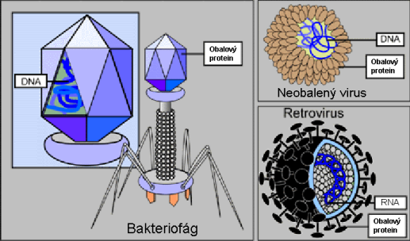
Vir
Autor:Xmort , Název:Virus-types3.png
Zdroj:http://cs.wikipedia.org/wiki/Soubor:Virus-types3.png

Slide 4
Genetika virů
Retroviry – RNA viry, které jsou schopny přepsat genetickou informaci do DNA a mohou ji včlenit do genomu hostitelské buňky (provirus) – př.HIV
Bakteriofág – vir napadající bakterie, také umí včlenit genetickou informaci do DNA bakterie
Onkogenní viry – způsobují nádorová onemocnění (včlení se do genomu buňky a např.naruší geny kontrolující buněčný cyklus)

Slide 5
Genetika virů
Viry se používají i v genetickém inženýrství (jsou schopné přenášet určitý gen a zabudovat ho do hostitelského organismu – ten získá nové vlastnosti)

Slide 6
Genetika prokaryotické buňky
Bakterie, sinice
Jediný chromozom (do kruhu stočená dvoušroubovice DNA, haploidní)
Genetická informace i mimo chromozom (např.plazmidy,)
Replikace probíhá z jednoho místa
Není mitoza ani meioza
Neobsahuje introny
Operony

Slide 7
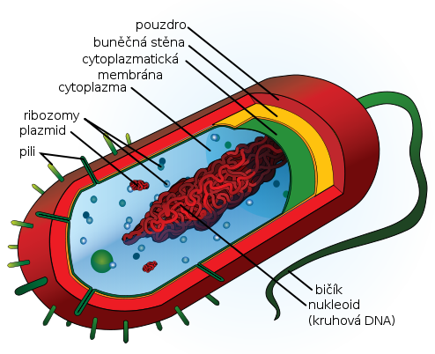
Prokaryotická buňka
Autor:Mariana Ruiz Villarreal, Název:Average prokaryote cell cs.svg
Zdroj:http://cs.wikipedia.org/wiki/Soubor:Average_prokaryote_cell_cs.svg

Slide 8
Plazmidy
Nezávisle se replikující molekuly DNA
Do struktury se snadno začleňují (vyčleňují) jiné geny
Mohou se začlenit (vyčlenit) do hlavního chromozomu
Informace není životně důležitá, spíše bakterii zvýhodňuje (rezistence proti antibiotikům, konjugace…)

Slide 9
Operon
Geny, které jsou přepisovány do jedné molekuly mRNA
Tyto geny jsou společně regulovány (buď jsou přepsány všechny nebo žádné)
Nejznámější lac operon u bakterie (jedná se o tři geny, jejichž exprese umožní bakterii použít laktózu jako zdroj energie v situaci, kdy má nedostatek glukózy)

Slide 10

Operon
Autor:Bensaccount , Název:Lac operon1.png
Zdroj:http://cs.wikipedia.org/wiki/Soubor:Lac_operon1.png

Slide 11
Otázky
Co jsou to onkogenní viry?
Proč používáme viry v genetickém inženýrství?
Jaké organismy řadíme k prokaryotům?
Co víš o plazmidech?
Co je to operon?

Slide 12
Děkuji za pozornost
Autor DUM: Kateřina Turoňová

